Slide 1
Рентгенография органов грудной клетки – 4 паттерна часть 1
Федеральное государственное бюджетное образовательное учреждение высшего образования «Красноярский государственный медицинский университет имени профессора В.Ф. Войно-Ясенецкого» Кафедра лучевой диагностики ИПО
Работу выполнила ординатор 2-го года, специальности «Рентгенология»
Шайхразеева А.Р.
Красноярск, 2023 г.

Slide 2
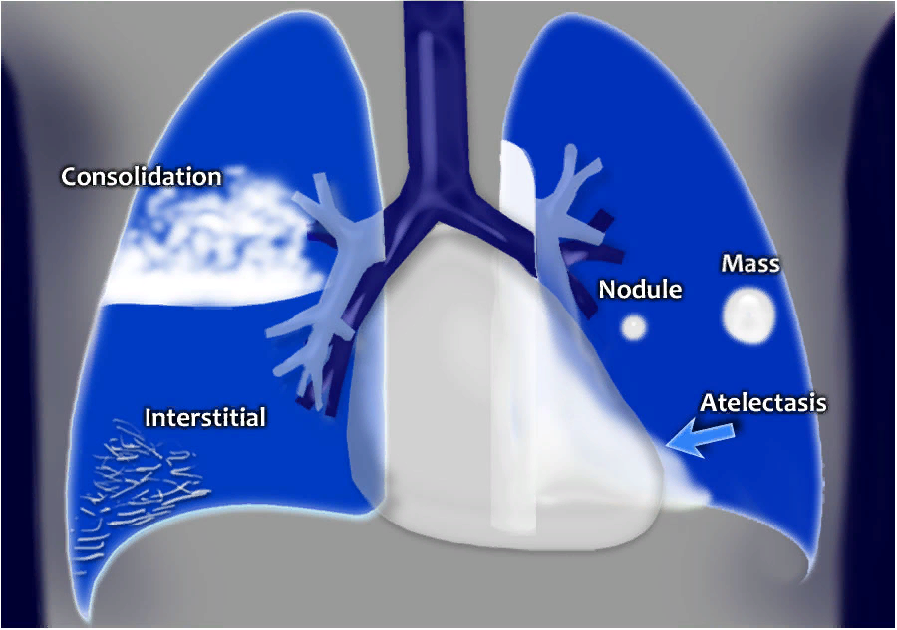
Рентгенологические паттерны ОГП
Консолидация
Образование
Очаг
Ателектаз
Интерстициальные изменения

Slide 3
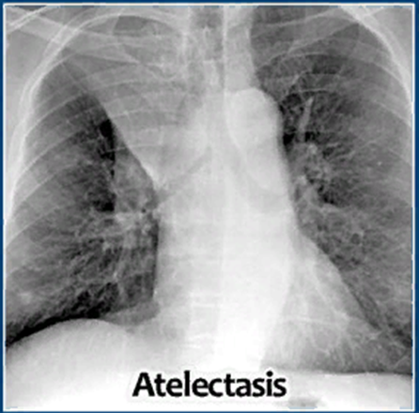
Ателектаз
Ателектаз — это коллапс всего легкого или его части вследствие нарушения вентиляции, обусловленной обтурацией бронха или сдавлением легкого
Рентгенограмма ОГК прямая проекция : ателектаз верхней доли правого легкого

Slide 4
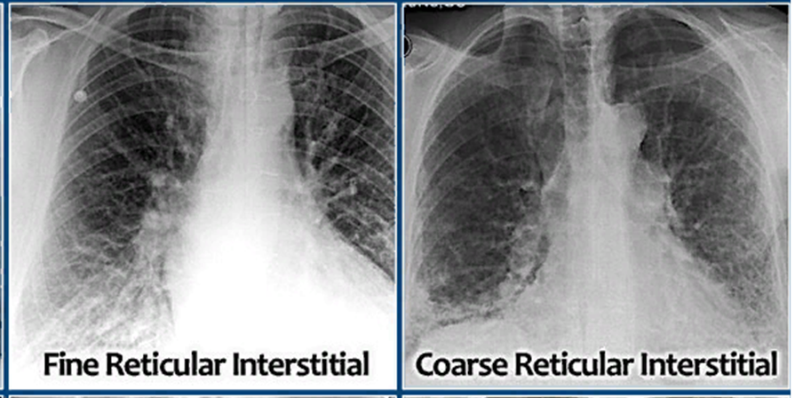
Интерстициальные изменения
Невыраженные изменения
Средние изменения
Мелкоузловые изменения
На рентгенограмме
Определяются множественные линейные структуры различного вида, напоминающие сеть
Преимущественно прикорневое распределение

Slide 5
Очаг/Образование
Единичный очаг
Множественные образования
Очаг или образования — это чаще округлые по форме изменения, которые бывают единичными или множественными

Slide 6
Изменения по типу консолидации
Долевая консолидация
Диффузная консолидация
Мультифокальная консолидация
Лёгочная консолидация — уплотнение лёгочной ткани за счёт заполнения воздушных в норме альвеол патологическим содержимым (экссудатом, транссудатом, кровью, водой и т. д.)

Slide 7
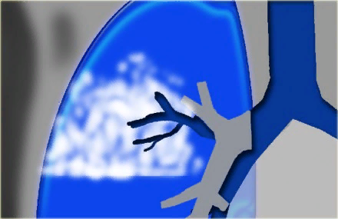
Изменения по типу консолидации
Пневмония является наиболее частой причиной консолидации
Вначале происходит поражение одной альвеолы, далее в патологический процесс вовлекается другая
Распространение останавливается при достижение междолевой щели

Slide 8
Консолидация : ключевые находки на рентгенограмме органов грудной полости
Консолидация прослеживается до междолевой щели, не выходя за её пределы
Сосуды плохо дифференцируются на фоне гомогенного затемнения
Симптом силуэта — потеря четких контуров мягкотканных органов (правых отделов сердца)
Симптом «воздушной бронхографии»
Не происходит уменьшения объема легкого

Slide 9
Дифференциальный диагноз в зависимости от содержимого альвеол
Жидкость | Гной | Кровь | Клеточный состав
Сердечная недостаточность | Пневмония | Травма | Организующая пневмония
Острый респираторный дистресс-синдром |  | Синдром Гудпасчера | Хроническая эозинофильная пневмония
Гипоальбуминемия |  | Болезнь Шенлейн-Геноха | Саркоидоз
Почечная недостаточность |  | Системная красная волчанка | Бронхоальвеолярный рак

Slide 10
Дифференциальный диагноз по типу консолидации
Долевая консолидация | Диффузная консолидация | Мультифокальная консолидация
Крупозная пневмония | Бронхопневмония | Бронхопневмония
Стрептококковая пневмония Аспирационная пневмония Туберкулез Клебсиела | Золотистый стафилококк Грамотрицательные бактерии Пневмоцистная пневмония | Стрептококковая пневмония Синегнойная пневмония Анаэробная пневмония Пневмоцистная пневмония Туберкулез Аспирация Клебсиелла Легионелла

Slide 11
Дифференциальный диагноз по типу консолидации
Долевая консолидация | Диффузная консолидация | Мультифокальная консолидация
Новообразование | Новообразование | Новообразование
Бронхиолоальве-олярный рак Лимфома | Бронхиолоальвеоля-рный рак Лимфома | Бронхоальвеолярный рак Лимфома Метастазы
Геморрагический синдром | Геморрагический синдром
Ушиб легкого Инфаркт лёгкого | Пурпура Шёнлейна - Гёноха Системная красная волчанка Синдром Гудпасчера Гранулёматоз Вегенера

Slide 12
Дифференциальный диагноз по типу консолидации
Диффузная консолидация | Мультифокальная консолидация
Отек | Сосудистая этиология
Сердечная недостаточность Острый респираторный дистресс синдром Почечная недостаточность Реакция на трансфузию Гиперволемия Гипоальбуминемия | Септическая эмболия Гранулёматоз Вегенера

Slide 13
Дифференциальный диагноз по типу консолидации
Долевая консолидация | Диффузная консолидация | Мультифокальная консолидация
ДРУГИЕ ПРИЧИНЫ
Организующаяся пневмония Эозинофильная пневмония Саркоидоз Секвестрация Митральная регургитация с отеком верхней доли правого легкого | Организующаяся пневмония Эозинофильная пневмония Аллергическая пневмония Альвеолярный протеиноз | Организующаяся пневмония Эозинофильная пневмония Липоидная пневмония

Slide 14
Острая и хроническая консолидация
Острая | Хроническая
Отек легких Пневмония Аспирация Геморрагический синдром Ушиб легкого Инфаркт | Новообразования: лимфома, Бронхоальвеолярный рак Саркоидоз Организующаяся пневмония Эозинофильная пневмония Альвеолярный протеиноз
Очень важно дифференцировать острые и хронические процессы
Саркоидоз является «имитатором», так как множественные мелкие очаги могут визуализироваться как консолидация
Альвеолярный протеиноз — редкое хроническое заболевание, характеризующееся заполнением альвеол белковым содержимым

Slide 15
Долевая консолидация
Новообразование | Крупозная пневмония
Бронхиолоальвеолярный рак Лимфома | Стрептококковая пневмония Аспирационная пневмония Туберкулез Клебсиела
Геморрагический синдром | Другие причины
Ушиб легкого Инфаркт лёгкого | Организующаяся пневмония Эозинофильная пневмония Саркоидоз Секвестрация Митральная регургитация с отеком верхней доли правого легкого

Slide 16
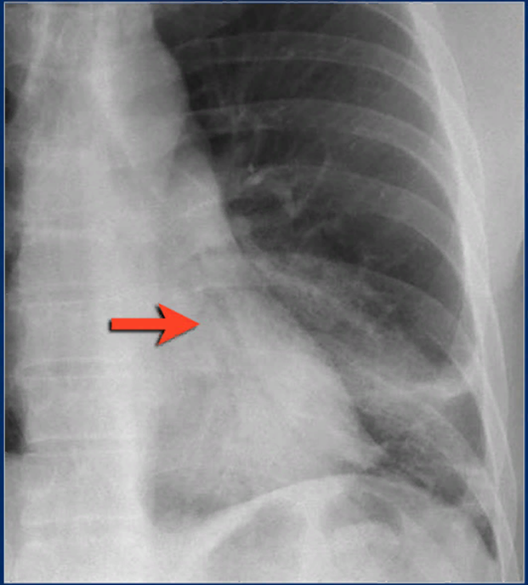
Рентгенограмма ОГК прямая и боковая проекция: левосторонняя нижнедолевая пневмония
В нижнем легочном поле слева определяется область повышенной плотности с нечеткими контурами
При консолидации не происходит уменьшение объема легкого (если только незначительное). Данный признак помогает провести дифференциальный диагноз с ателектазом

Slide 17
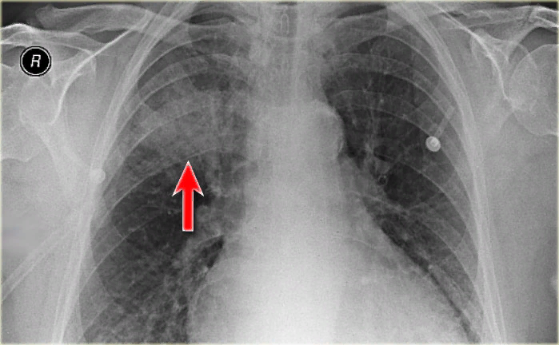
Рентгенограмма ОГК прямая проекция: пневмония верхней доли правого легкого
На рентгенограмме в верхнем легочном поле справа визуализируется область повышенной плотности с нечеткими контурами
Стрелкой указан симптом «воздушной бронхограммы» при нормальном корне легкого

Slide 18
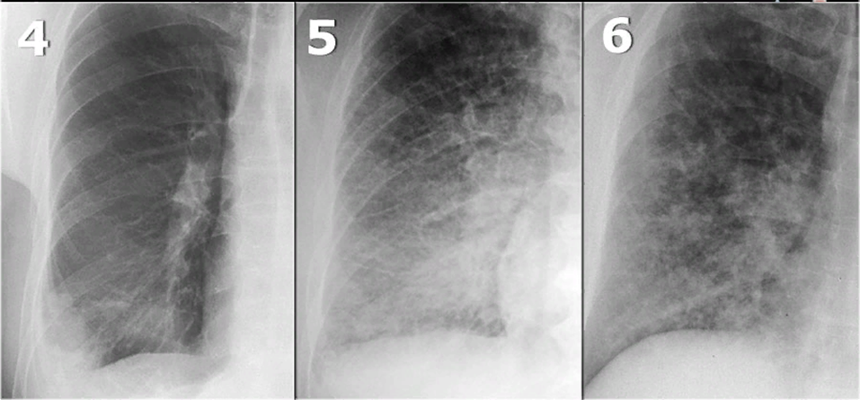
Рентгенограммы ОГК: долевая консолидация
Кардиогенный отек легких
Саркоидоз
Инфаркт легкого
4 Инфаркт легкого у пациента с тахипное, низкой сатурацией и высоким уровнем D-димера, визуализируется периферическая консолидация
5. Кардиогенный отек легких, консолидация обусловлена заполнением транссудатом альвеол
6. Саркоидоз который на первый взгляд выглядит как консолидация, но это множественные плотные очаги

Slide 19
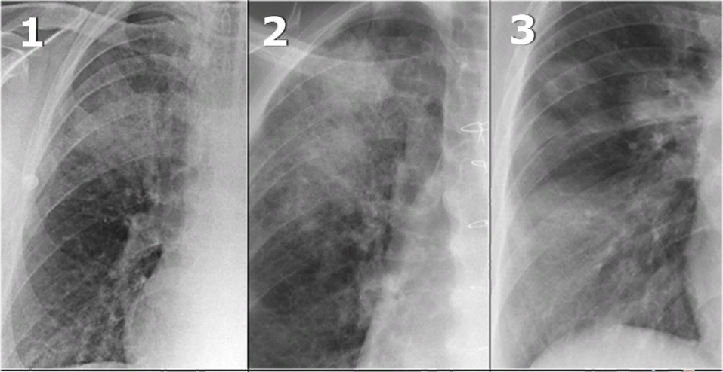
Рентгенограммы ОГК: долевая консолидация
1. Верхнедолевая пневмония у пациента с кашлем и лихорадкой
2. Легочное кровотечение у пациента с кровохарканьем
3. Организующаяся пневмония: визуализируются множественные участки консолидации легочной ткани
Верхнедолевая пневмония
Легочное кровотечение
Организующаяся пневмония
Оценивая только рентгеновские снимки невозможно назвать причину консолидации.
Обязательно нужны дополнительные данные такие, как данные анамнеза, общего осмотра, лабораторно-инструментальных методов исследования

Slide 20
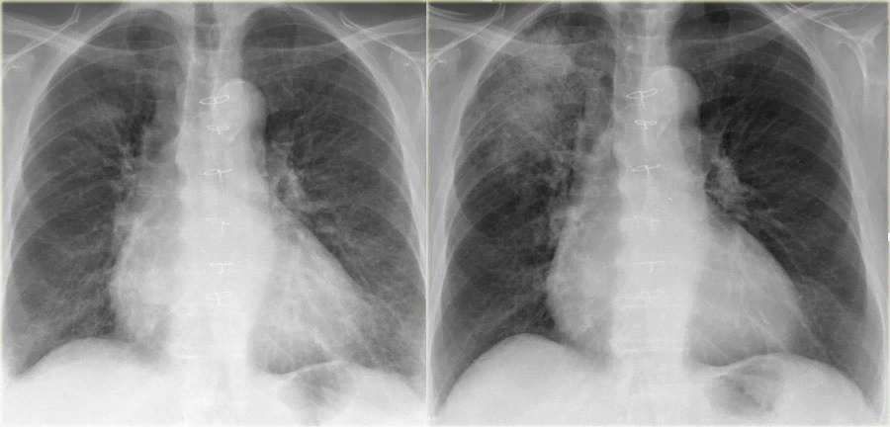
Рентгенограмма ОГК в прямой проекции: геморрагический синдром, последствие биопсии
Единичный очаг в верхней доле правого легкого
Участок консолидации в верхней доле правого легкого
Кровоизлияния визуализируются при:
Ушибе легкого
Инфаркте легкого
Заболеваниях крови: лейкемия, антикоагуляционная терапия, ДВС-синдром
Васкулитах: СКВ, синдром Гудпасчера, болезнь Вегенера

Slide 21
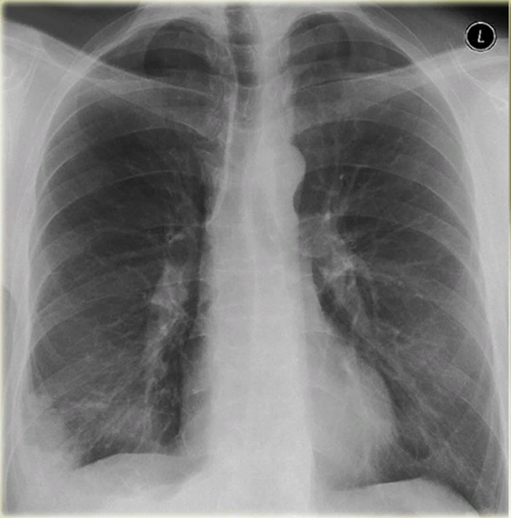
Рентгенограмма ОГК в прямой и боковой проекции: инфаркт легкого
Рентгенологические признаки ТЭЛА неспецифичны
Наиболее частыми рентгенологическими изменениями:
ателектаз
снижение прозрачности легочной ткани

Slide 22
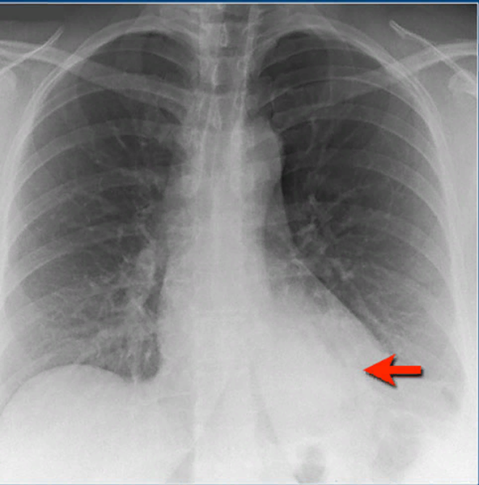
Рентгенограмма ОГК в прямой проекции, КТ-ОГК аксиальная плоскость: легочная секвестрация
Представляет собой аномалию развития в виде отдельного нефункционирующего фрагмента ткани легкого, не сообщающегося с бронхиальным деревом
кровоснабжение секвестра осуществляется изолированным сосудом, отходящим от аорты

Slide 23
Спасибо за внимание

Slide 24
Конец первой части

Slide 25
Статья: https://radiologyassistant.nl/chest/chest-x-ray/lung-disease

